Slide 1






PHÒNG GIÁO DỤC VÀ ĐÀO TẠO QUẬN LONG BIÊN
TRƯỜNG TIỂU HỌC PHÚC LỢI
TOÁN
BÀI TOÁN VỀ NHIỀU HƠN, ÍT HƠN MỘT SỐ ĐƠN VỊ
( TIẾT 1)

Slide 2



non
Ong
học
việc
The little bee

Slide 3


13 - 7 = ?
A. 6
B. 7
C. 5
D. 4

Slide 4
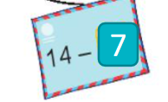
A. 6
B. 7
C. 4
D. 3

Slide 5
14 - 6 ? 7
A. <
B. >
C. =

Slide 6

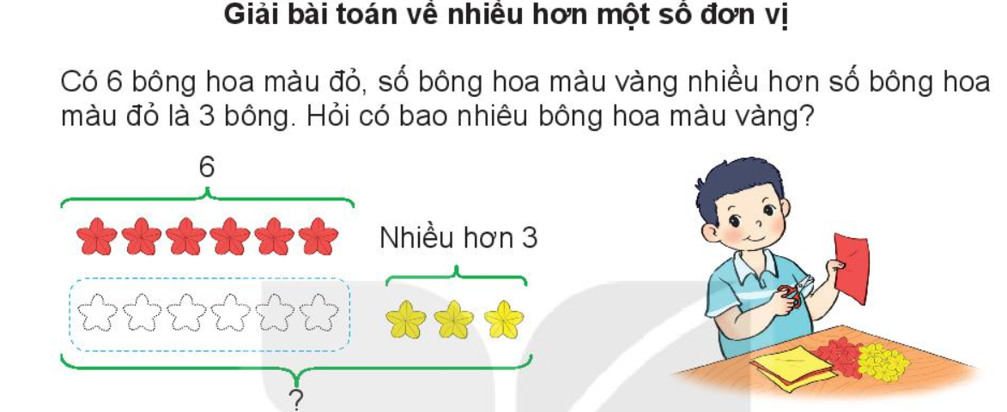

Slide 7
Bài giải:
Số bông hoa màu vàng là:
6 + 3 = 9 (bông)
Đáp số: 9 bông hoa

Slide 8

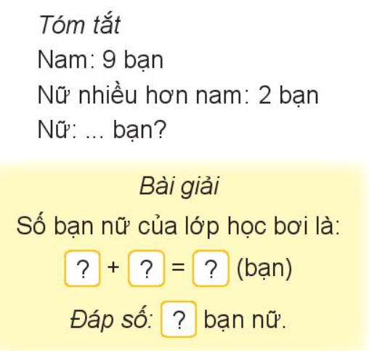
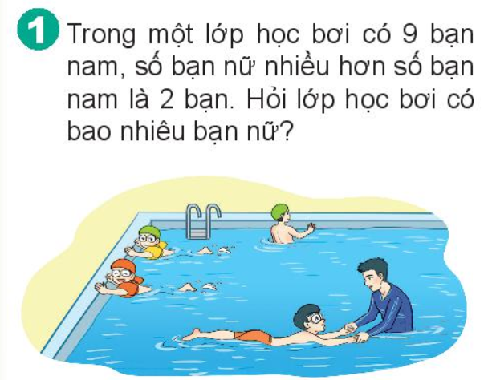
9
2
11
11

Slide 9
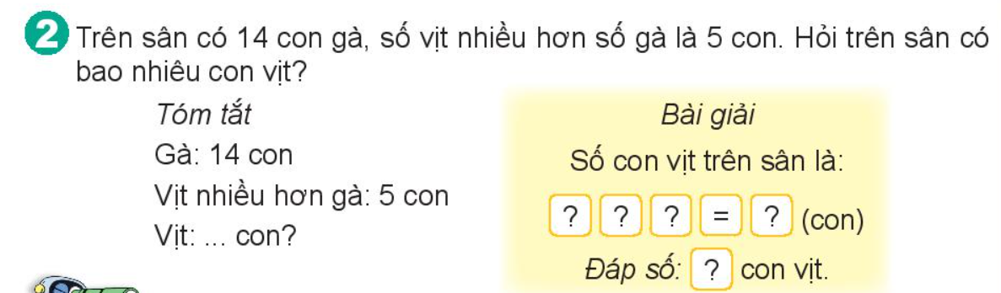
14
+
5
19
19

Slide 10

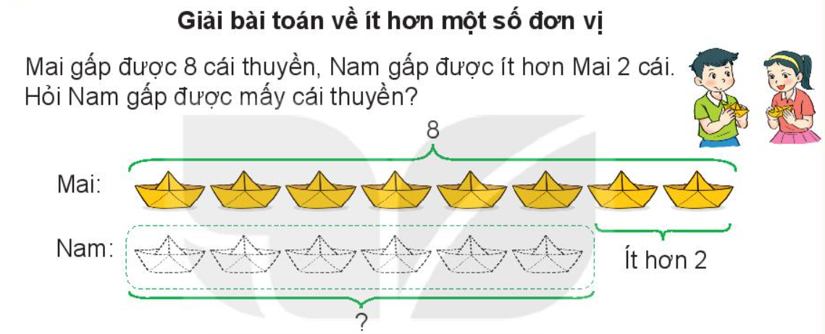

Slide 11
Bài giải:
Số thuyền Nam gấp được là:
8 - 2 = 6 (cái)
Đáp số: 6 cái thuyền

Slide 12

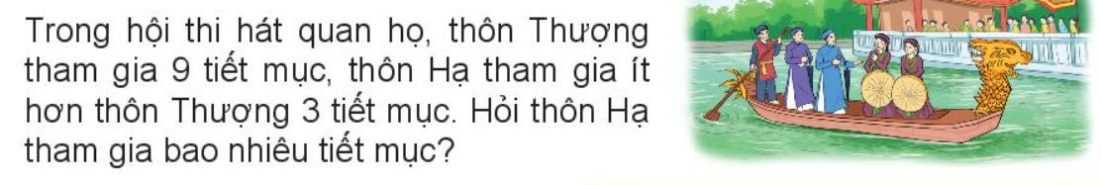
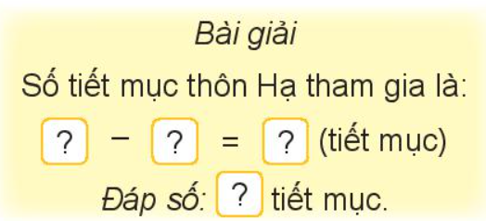
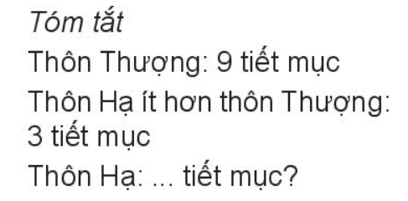
9
3
6
6

Slide 13

CHÀO TẠM BIỆT

